Slide 1


Tiết 9-Bài 8
NƯỚC MĨ

Slide 2
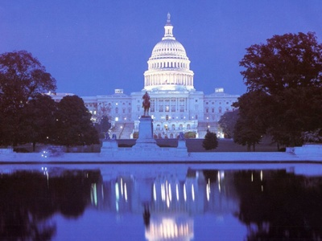
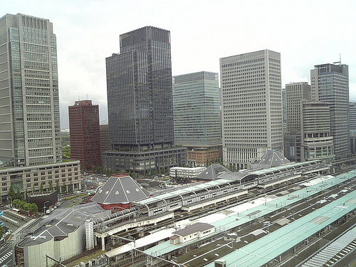
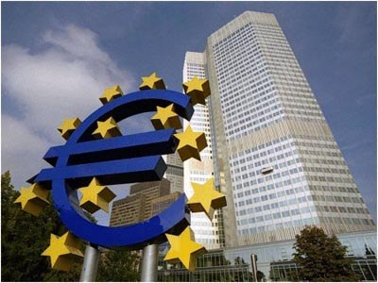
Trụ sở Liên minh châu Âu (Bỉ)
Tòa nhà Trắng (Mĩ)
T.P Tô-ki-ô (Nhật)
Mĩ – Nhật Bản – Tây Âu trở thành ba trung tâm
kinh tế - tài chính của thế giới từ 1945 đến nay
Chương III:
MĨ, NHẬT BẢN, TÂY ÂU TỪ NĂM 1945 ĐẾN NAY
Những kênh hình trên phản ánh điều gì về mối quan hệ kinh tế - tài chính quốc tế (1945 – 2000)
?

Slide 3
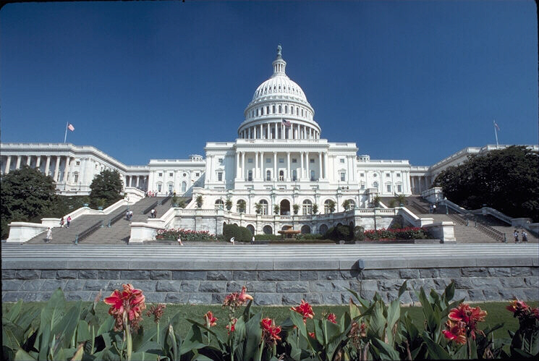

Slide 4

Chương II:
MĨ, NHẬT BẢN, TÂY ÂU TỪ NĂM 1945 ĐẾN NAY
Bài 8: NƯỚC MĨ
Nội dung chính bài học
I. Tình hình kinh tế nước Mĩ sau chiến tranh thế giới thứ hai
II. Chính sách đối nội và đối ngoại

Slide 5
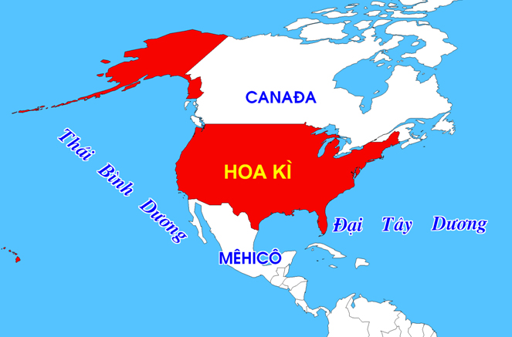
Xác định vị trí của nước Mĩ, trình bày hiểu biết của em về đất nước này?
Gồm 3 bộ phận lãnh thổ:
+ Lục địa bắc Mĩ
+ Tiểu bang Alasca
+ Quần đảo Hawai.
- Diện tích: 9.826.675 km²
- Dân số: 310.681.000 (2010)
- Năm 1783, Hợp chủng quốc Hoa Kì được thành lập
Tây
Đông

Slide 6
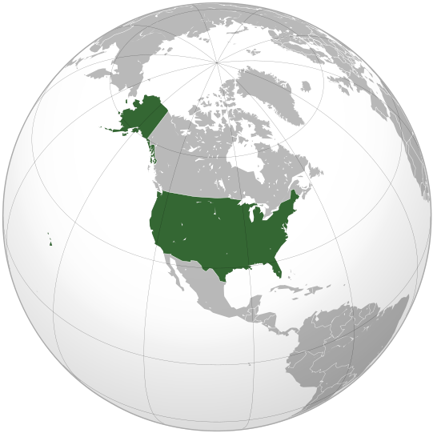

Thế kỉ XVII-XVIII, là thuộc địa của Anh.
Alaska (1/1959)
Diện tích: 9,83 triệu Km2, Dân số: 331,6 triệu dân (2020). Gồm 50 tiểu bang và 1 đặc khu liên bang. Thủ đô:Washington D.C
Tây
Đông
Hawaii (8/1959)
Nằm hoàn toàn ở bán cầu Tây

Slide 7
Xác định vị trí của thủ đô Washinhton D.C, thành phố New York, tiểu bang Alaska, Hawaii
Alaska
New York
Washington D.C
Hawaii

Slide 8
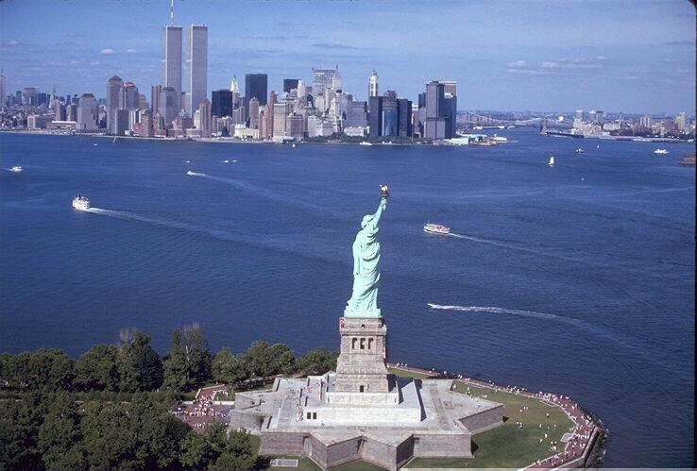

Slide 9
Câu hỏi | Nội dung
1. Tình hình kinh tế Mĩ sau chiến tranh thế giới thứ 2 như thế nào ? Nêu dẫn chứng chứng minh?
2. Vì sao sau chiến tranh nước Mĩ lại trở thành nước giàu mạnh nhất ?
3. Trong những thập niên tiếp theo kinh tế Mĩ như thế nào? Nêu những dẫn chứng chứng minh?
4. Theo em nguyên nhân vì đâu dẫn đến tình hình kinh tế Mĩ suy giảm. Trong các nguyên nhân trên, nguyên nhân nào là cơ bản ? Vì sao?
5. Trình bày chính sách đối nội của Mĩ sau chiến tranh ? Nhân dân Mỹ có thái độ như thế nào trước những chính sách ấy ?
6. Nêu những nét nổi bật trong chính sách đối ngoại của Mĩ sau chiến tranh thế giới 2 ?

Slide 10
TIẾT 10 - BÀI 8: NƯỚC MĨ
I. TÌNH HÌNH KINH TẾ NƯỚC MĨ SAU CHIẾN TRANH THẾ GIỚI THỨ HAI.
* Những năm 1945-1950.
- Mĩ trở thành nước tư bản giàu mạnh nhất thế giới.

Slide 11
Công nghiệp
Chiếm hơn một nửa Sản Lượng toàn thế giới 56,47% (1948)
43.53%
56.47%
Nông
nghiệp
Bằng 2 lần SL của Tây Đức Anh+Pháp+ Nhật + Ý.
MĨ
Trữ lượng
vàng
Nắm giữ 3/4 trữ lượng vàng thế giới. ( 24,6 tỉ USD)
Anh, Phaùp, T.Ñöùc, Italia, Nhật Bản
Mạnh nhất, độc quyền về vũ khí nguyên tử
Quân sự
Tàu biển
50% tàu trên biển
Ngân hàng
10 ngân hàng lớn nhất thế giới là của người Mĩ
MĨ
Thế giới

Slide 12
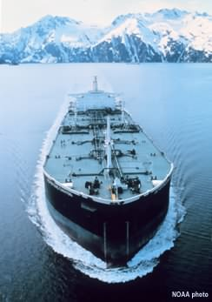
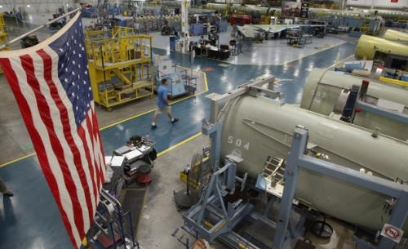
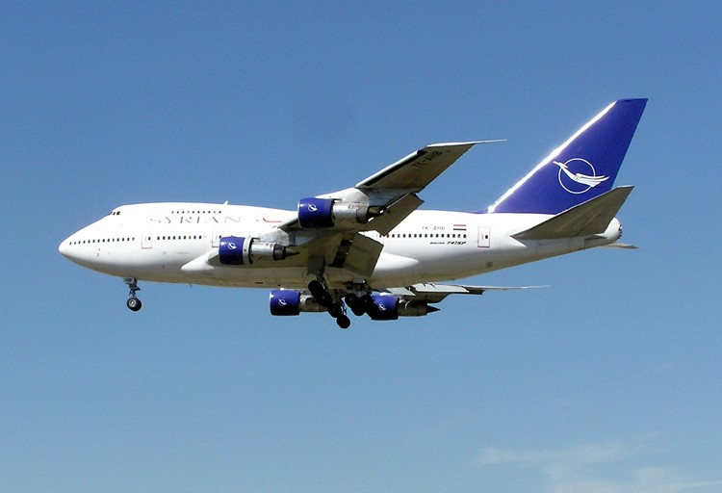
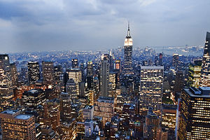
Thành tựu công nghiệp

Slide 13
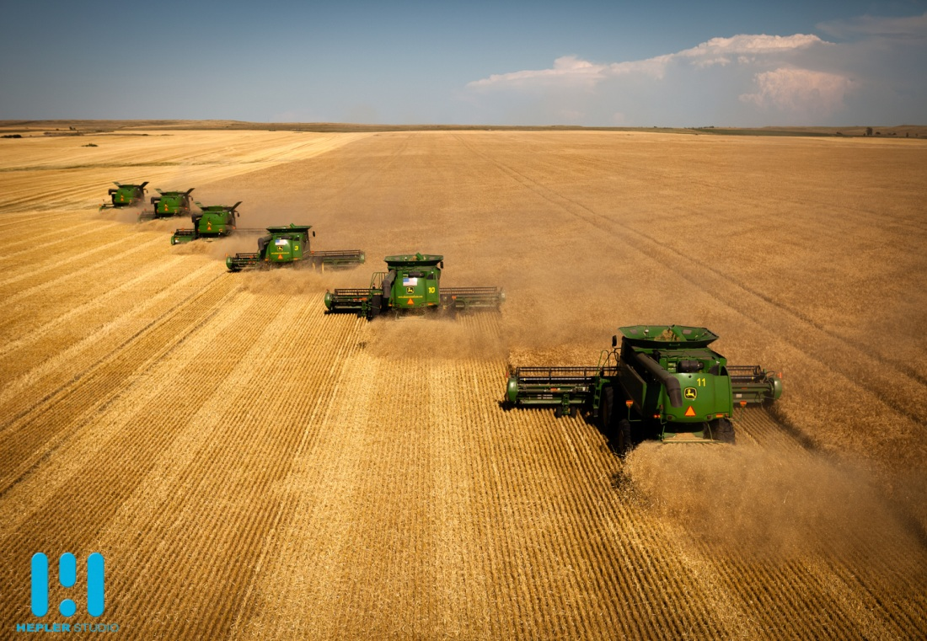

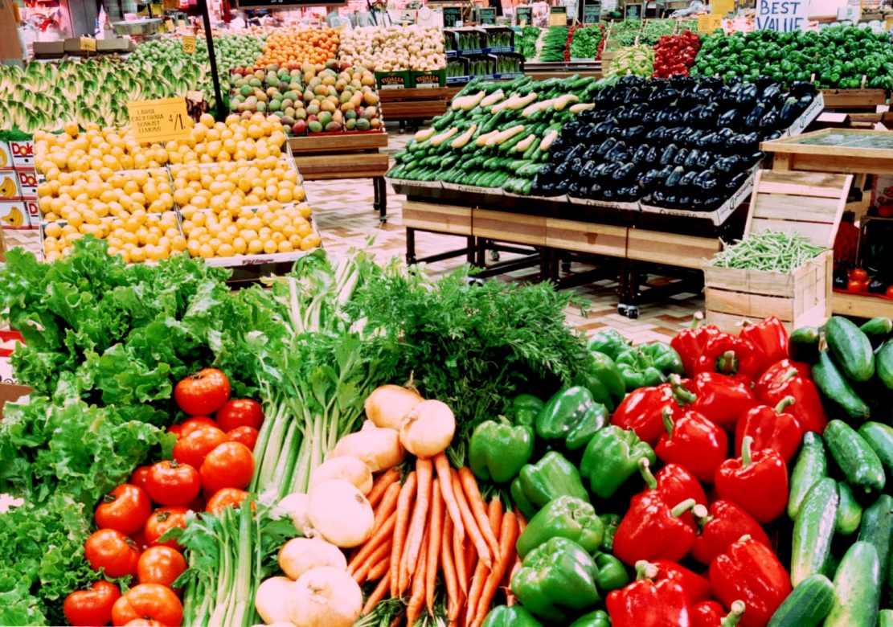
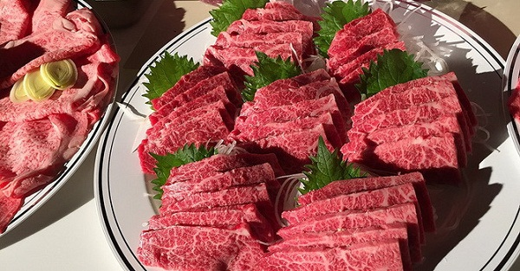
Thành tựu nông nghiệp

Slide 14
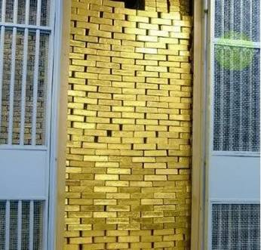
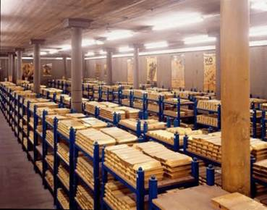
Nắm ¾ trữ lượng vàng
Bức tường vàng cao 3 m, Kho chứa vàng rộng bằng sân bóng đá.
Notes:
14
14

Slide 15
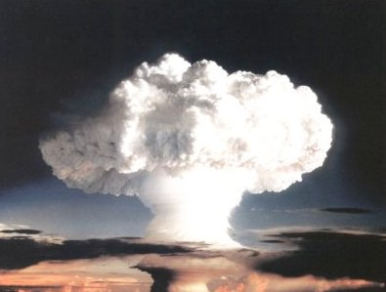

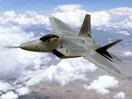
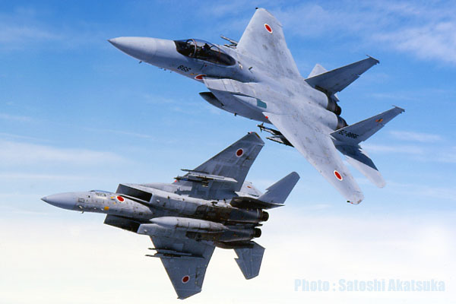
Vũ khí hiện đại
Bom nguyên tử
Tên lửa chiến lược
Máy bay tàng hình
Máy bay siêu thanh

Slide 16
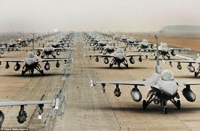

Slide 17
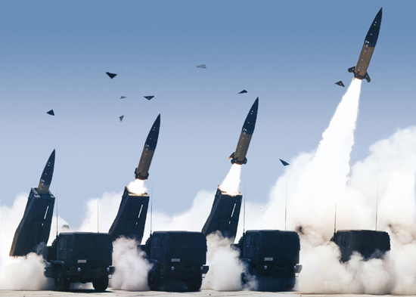
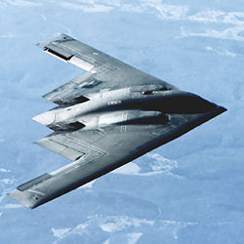
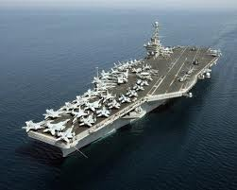

Slide 18
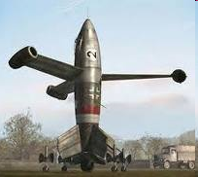
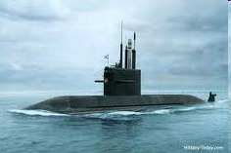
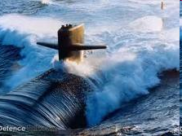
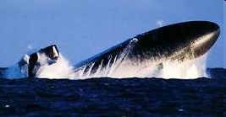

Slide 19
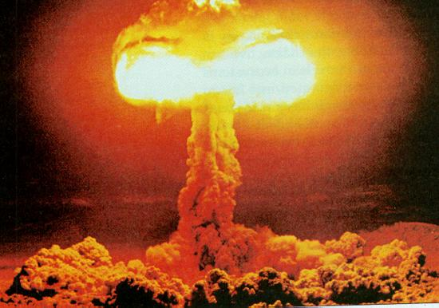
Độc quyền về vũ khí nguyên tử
Notes:
19
19

Slide 20
Câu hỏi | Nội dung
1. Tình hình kinh tế Mĩ sau chiến tranh thế giới thứ 2 như thế nào ? Nêu dẫn chứng chứng minh?
2. Vì sao sau chiến tranh nước Mĩ lại trở thành nước giàu mạnh nhất ?
3. Trong những thập niên tiếp theo kinh tế Mĩ như thế nào? Nêu những dẫn chứng chứng minh?
4. Theo em nguyên nhân vì đâu dẫn đến tình hình kinh tế Mĩ suy giảm. Trong các nguyên nhân trên, nguyên nhân nào là cơ bản ? Vì sao?
5. Trình bày chính sách đối nội của Mĩ sau chiến tranh ? Nhân dân Mỹ có thái độ như thế nào trước những chính sách ấy ?
6. Nêu những nét nổi bật trong chính sách đối ngoại của Mĩ sau chiến tranh thế giới 2 ?

Slide 21
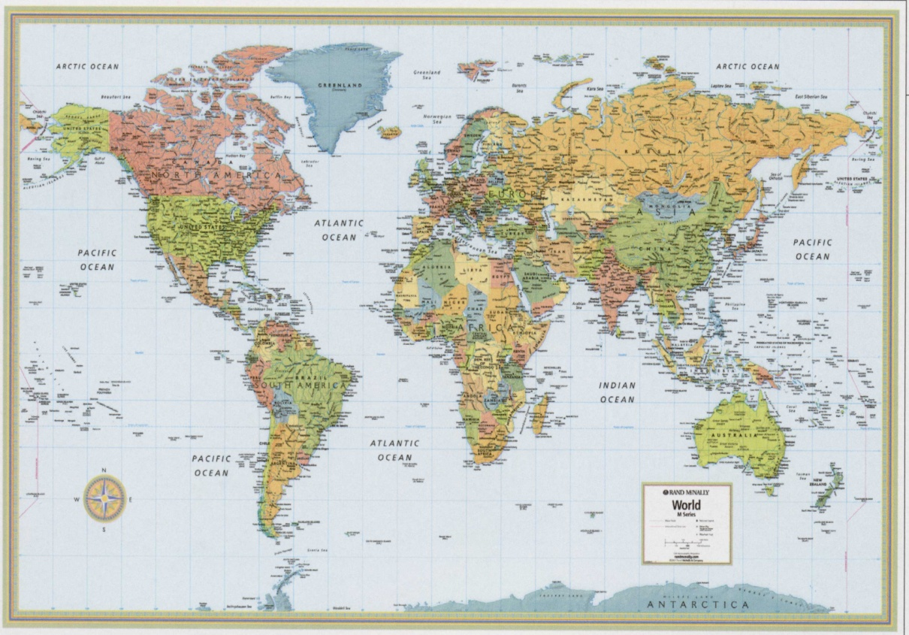
- Xa chiến trường được Thái Bình Dương, Đại Tây Dương che chở.
Không bị chiến tranh tàn phá.
Điều kiện tự nhiên thuận lợi : Giàu tài nguyên , khoáng sản
Được yên ổn phát triển sản xuất, bán vũ khí, hàng hóa cho các nước tham chiến thu được 114 tỉ đô la
Thừa hưởng thành quả của khoa học kỹ thuật của Thế giới .
Đại Tây Dương
Thái Bình Dương

Slide 22
Câu hỏi | Nội dung
1. Tình hình kinh tế Mĩ sau chiến tranh thế giới thứ 2 như thế nào ? Nêu dẫn chứng chứng minh?
2. Vì sao sau chiến tranh nước Mĩ lại trở thành nước giàu mạnh nhất ?
3. Trong những thập niên tiếp theo kinh tế Mĩ như thế nào? Nêu những dẫn chứng chứng minh?
4. Theo em nguyên nhân vì đâu dẫn đến tình hình kinh tế Mĩ suy giảm. Trong các nguyên nhân trên, nguyên nhân nào là cơ bản ? Vì sao?
5. Trình bày chính sách đối nội của Mĩ sau chiến tranh ? Nhân dân Mỹ có thái độ như thế nào trước những chính sách ấy ?
6. Nêu những nét nổi bật trong chính sách đối ngoại của Mĩ sau chiến tranh thế giới 2 ?

Slide 23
TIẾT 10 - BÀI 8: NƯỚC MĨ
I. TÌNH HÌNH KINH TẾ NƯỚC MĨ SAU CHIẾN TRANH THẾ GIỚI THỨ HAI.
* Những năm 1945-1950.
- Sau chiến tranh thế giới thứ 2, Mĩ trở thành nước tư bản giàu mạnh nhất thế giới.
* Biểu hiện: SGK
* Những thập niên tiếp theo
Tuy vẫn đứng đầu thế giới về nhiều mặt nhưng từ thập niên 1970 - đến nay, nền kinh tế Mĩ không còn giữ ưu thế tuyệt đối như trước.

Slide 24
Sự suy giảm kinh tế Mĩ
Công nghiệp
Dự trữ vàng
Giá trị đồng USD
Chỉ còn chiếm 39,8% Sản Lượng toàn thế giới
Chỉ còn 11,9 tỉ USD
Trong 14 tháng bị phá giá 2 lần ( 12/1973 và 2/1974 )

Slide 25
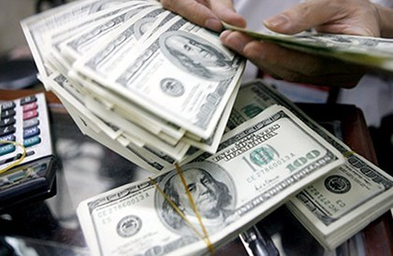
Trong những thập niên tiếp theo (1973 -1974)
MĨ
MĨ
Các nước khác
Các nước khác
39,8%
11,9 tỉ USD
Sản lượng công nghiệp
Trữ lượng vàng
Đồng Đôla bị phá giá (12/1973; 2/1974)

Slide 26
Câu hỏi | Nội dung
1. Tình hình kinh tế Mĩ sau chiến tranh thế giới thứ 2 như thế nào ? Nêu dẫn chứng chứng minh?
2. Vì sao sau chiến tranh nước Mĩ lại trở thành nước giàu mạnh nhất ?
3. Trong những thập niên tiếp theo kinh tế Mĩ như thế nào? Nêu những dẫn chứng chứng minh?
4. Theo em nguyên nhân vì đâu dẫn đến tình hình kinh tế Mĩ suy giảm. Trong các nguyên nhân trên, nguyên nhân nào là cơ bản ? Vì sao?
5. Trình bày chính sách đối nội của Mĩ sau chiến tranh ? Nhân dân Mỹ có thái độ như thế nào trước những chính sách ấy ?
6. Nêu những nét nổi bật trong chính sách đối ngoại của Mĩ sau chiến tranh thế giới 2 ?

Slide 27
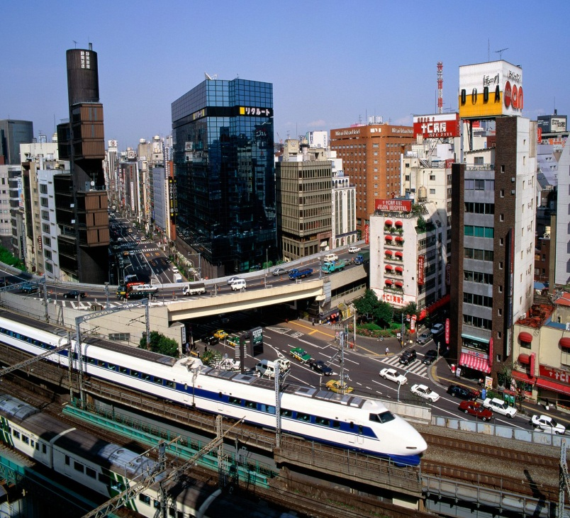
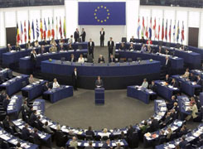
Trung tâm kinh tế thế giới: Nhật Bản và Tây Âu

Slide 28
1991
1973
Phục hồi và phát triển
Phát triển mạnh mẽ
Khủng hoảng
1982
1945
SƠ ĐỒ PHÁT TRIỂN CỦA NƯỚC MỸ TỪ 1945 ĐẾN 2000
➔ Khủng hoảng, suy thoái xảy ra thường xuyên tàn phá nặng nề nền kinh tế Mĩ.

Slide 29
Chi phí cho quân sự của Mĩ sau chiến tranh
- Chi 50 tỉ USD cho chiến tranh Triều Tiên.
- Chi 676 tỉ USD cho chiến tranh Việt Nam.
- Chi 163 tỉ USD cho chiến tranh Pa-na-ma.
- Chi 1,52 tỉ USD cho hoạt động quân sự ở Xô-ma-li.
- Gần đây Chính phủ còn duyệt 4.4O0 tỉ USD cho
chiến tranh chống khủng bố.

Slide 30
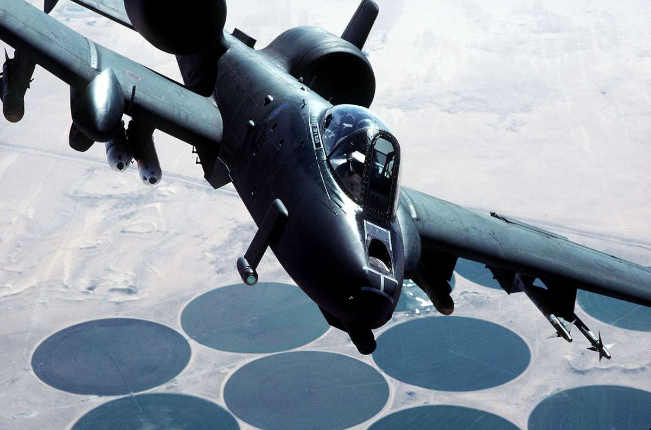
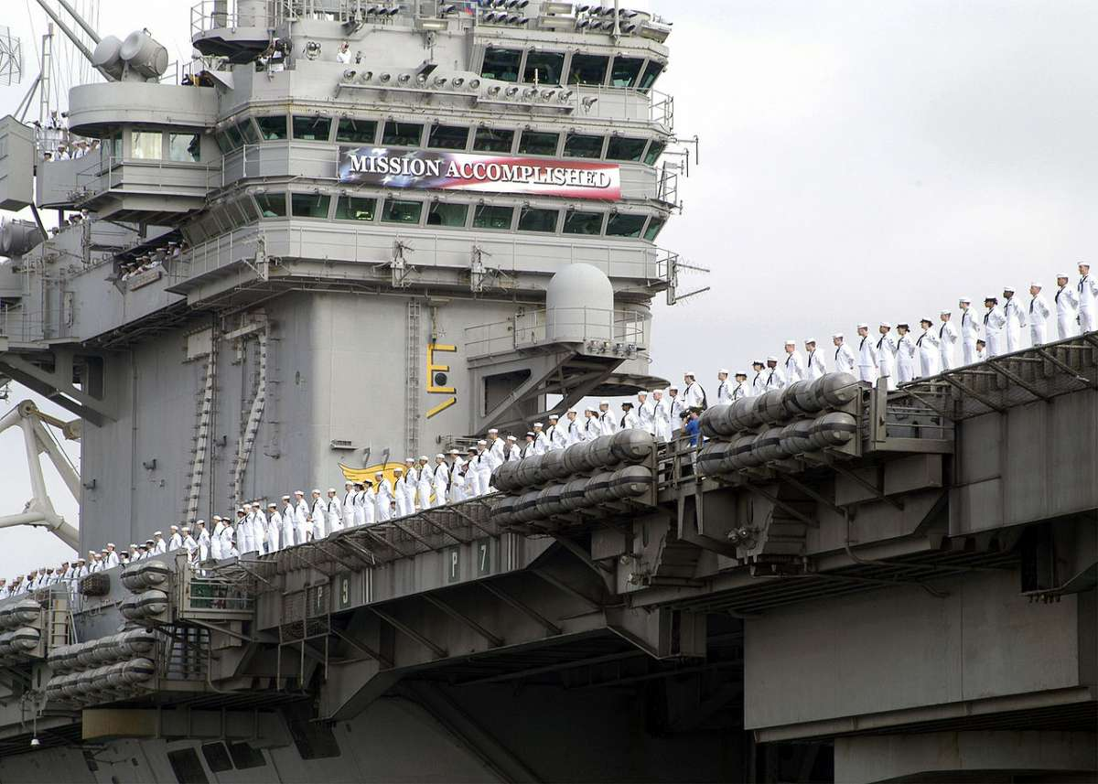
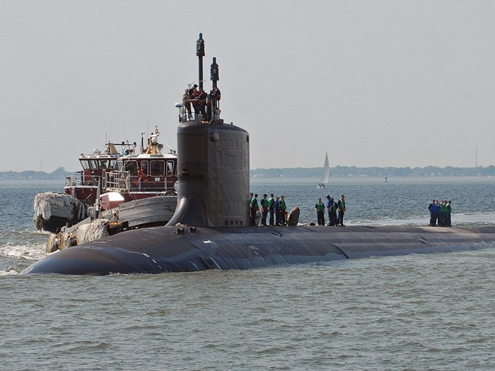
Bom nguyên tử
Máy bay cường kích A-10
TÀU SÂN BAY
Chi phí quân sự quá lớn

Slide 31
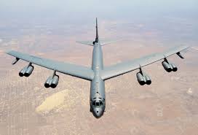
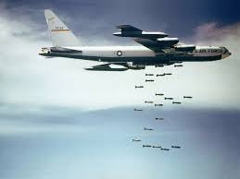
Máy bay B52- Pháo đài bay

Slide 32
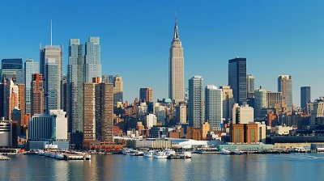
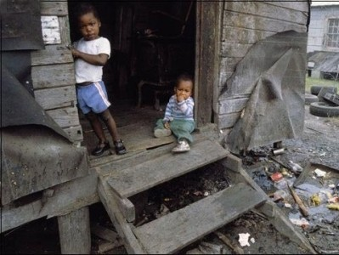
Tỷ lệ đói nghèo: 17,4%;
Tỉ lệ chênh lệch giàu-nghèo đứng thứ 4 thế giới (2011)
Thành phố New York
Khu ổ chuột
400 người có thu nhập hàng năm từ 185 triệu đôla trở lên, trong khi đó lại có 25 triệu người sống trong cảnh nghèo túng, dưới mức tối thiểu của người Mĩ.

Slide 33
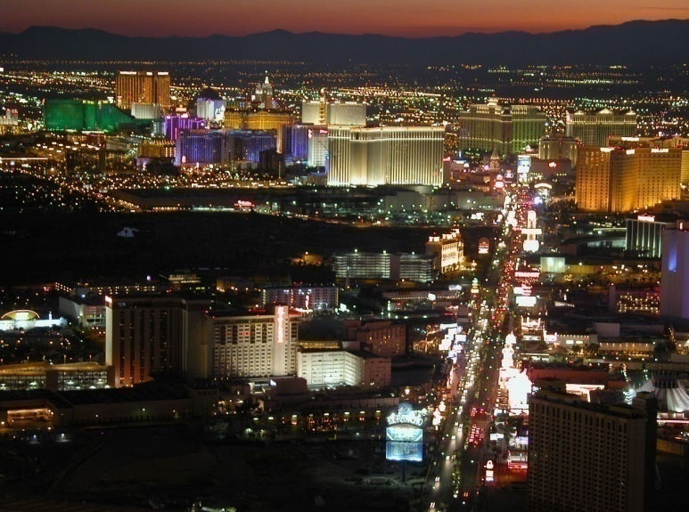
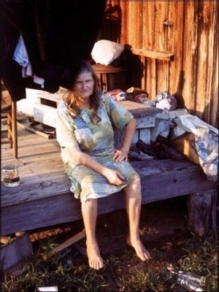
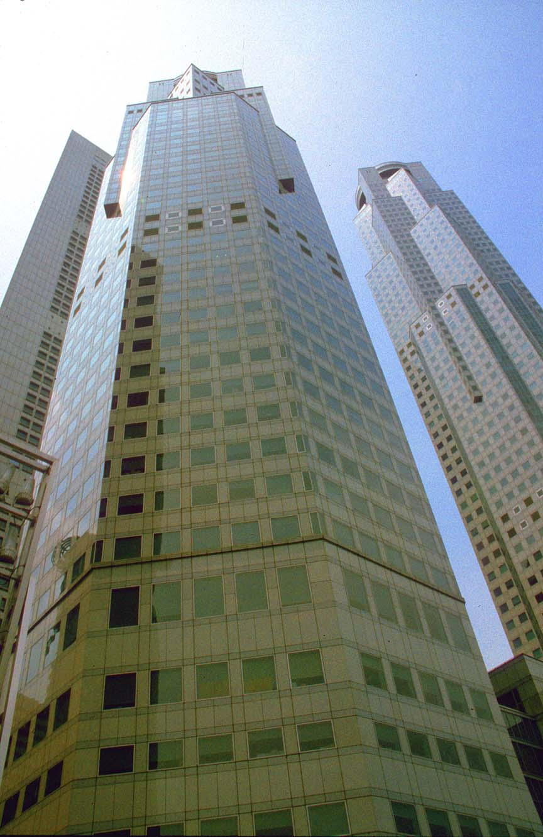
HÌNH
ẢNH TƯƠNG
PHẢN
CỦA
NƯỚC
MĨ
>
>
25% dân số Mĩ sống trong những căn nhà ổ chuột kiểu như thế này

Slide 34
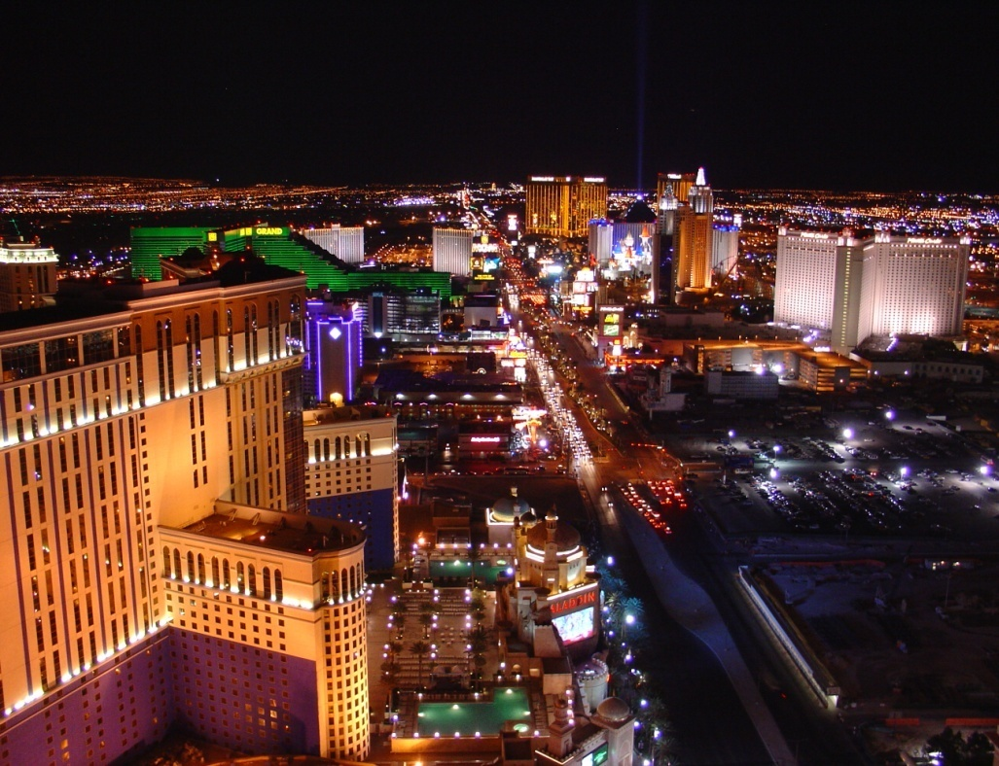
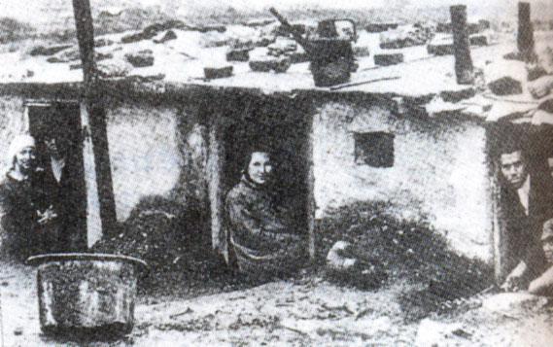
Chênh lệch giàu-nghèo trong xã hội Mĩ
Notes:
34

Slide 35


II. Sự phát triển khoa học – kĩ thuật của Mĩ sau chiến tranh
Đọc sgk, lồng ghép vào bài 12.

Slide 36
Câu hỏi | Nội dung
1. Tình hình kinh tế Mĩ sau chiến tranh thế giới thứ 2 như thế nào ? Nêu dẫn chứng chứng minh?
2. Vì sao sau chiến tranh nước Mĩ lại trở thành nước giàu mạnh nhất ?
3. Trong những thập niên tiếp theo kinh tế Mĩ như thế nào? Nêu những dẫn chứng chứng minh?
4. Theo em nguyên nhân vì đâu dẫn đến tình hình kinh tế Mĩ suy giảm. Trong các nguyên nhân trên, nguyên nhân nào là cơ bản ? Vì sao?
5. Trình bày chính sách đối nội của Mĩ sau chiến tranh ? Nhân dân Mỹ có thái độ như thế nào trước những chính sách ấy ?
6. Nêu những nét nổi bật trong chính sách đối ngoại của Mĩ sau chiến tranh thế giới 2 ?

Slide 37



Bài 8 - Tiết 10: NƯỚC MĨ
II. CHÍNH SÁCH ĐỐI NỘI VÀ ĐỐI NGOẠI CỦA MỸ SAU CHIẾN TRANH
* Đối nội
- Ban hành các đạo luật phản động nhằm chống lại Đảng cộng sản, phong trào công nhân, dân chủ trong nước, phân biệt chủng tộc

Slide 38

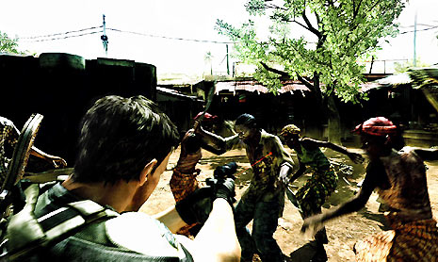
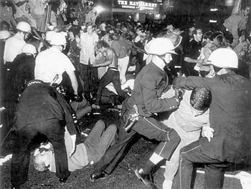
Nạn phân biệt chủng tộc (1963)
Cảnh sát Mĩ đàn áp phong trào
dân chủ

Slide 39
- Luật Tap-hac-lây: Chống phong trào công đoàn, phong trào đình công.
- Luật Mac-Caran: Chống Đảng cộng sản.
- Luật kiểm tra lòng trung thành: Loại bỏ những người có tư tưởng tiến bộ ra khỏi bộ máy nhà nước.

Slide 40
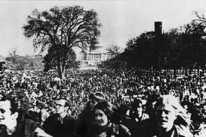
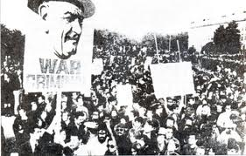
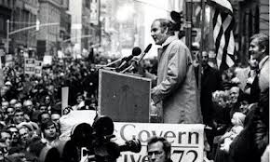
NHÂN DÂN MỸ BIỂU TÌNH CHỐNG CHIẾN TRANH Ở VIỆT NAM
- Các phong trào đấu tranh của nhân dân lên mạnh như phong trào của người da đen 1963, chống chiến tranh VN 1969 - 1972.

Slide 41
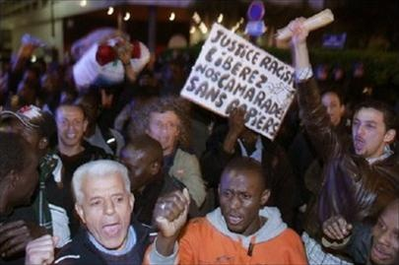
Biểu tình chống phân biệt chủng tộc “ Mùa hè nóng bỏng ở Mĩ năm 1963

Slide 42

Phong trào đấu tranh đòi quyền tự do của thổ dân da đỏ 1969 - 1973

Slide 43




Phong trào chống phân biệt chủng tộc.
Phong trào đấu tranh của công nhân.
Phong trào phản đối chiến tranh ở Việt Nam.(1969-1972)

Slide 44
Câu hỏi | Nội dung
1. Tình hình kinh tế Mĩ sau chiến tranh thế giới thứ 2 như thế nào ? Nêu dẫn chứng chứng minh?
2. Vì sao sau chiến tranh nước Mĩ lại trở thành nước giàu mạnh nhất ?
3. Trong những thập niên tiếp theo kinh tế Mĩ như thế nào? Nêu những dẫn chứng chứng minh?
4. Theo em nguyên nhân vì đâu dẫn đến tình hình kinh tế Mĩ suy giảm. Trong các nguyên nhân trên, nguyên nhân nào là cơ bản ? Vì sao?
5. Trình bày chính sách đối nội của Mĩ sau chiến tranh ? Nhân dân Mỹ có thái độ như thế nào trước những chính sách ấy ?
6. Nêu những nét nổi bật trong chính sách đối ngoại của Mĩ sau chiến tranh thế giới 2 ?

Slide 45
Bài 8: N­ước Mĩ
* Đối ngoại :
- Đề ra “chiến lược toàn cầu” chống phá các nước XHCN, đẩy lùi phong trào giải phóng dân tộc, đàn áp phong trào công nhân, dân chủ.
Tiến hành “Viện trợ” các nước.
Chạy đua vũ trang, lập các khối quân sự. Gây chiến tranh xâm lược

Slide 46
Mục tiêu chiến lược toàn cầu của Mỹ
Ngăn chặn, đẩy lùi và tiến tới tiêu diệt CNXH trên thế giới.
Đàn áp phong trào giải phóng dân tộc, phong trào công nhân và cộng sản thế giới
Khống chế, chi phối các nước đồng minh.

Slide 47
CHÍNH SÁCH ĐỐI NGOẠI CỦA MĨ SAU CHIẾN TRANH THẾ GIỚI THỨ HAI.
Giai đoạn | Chính sách | Mục tiêu bao trùm
1946-1949 (Chiến tranh lạnh) | Triển khai “chiến lược toàn cầu”. | Làm bá chủ thế giới
1991-2000 (Sau chiến tranh lạnh) | Tham vọng xác lập “Trật tự thế giới đơn cực”

Slide 48
Sau chiến tranh thế giới 2 Mĩ đã gây chiến tranh với hơn 20 quốc gia
Nhật | 1945 | Việt Nam | 1961-1973
Trung Quốc | 1945- 1946 1950-1953 | Cam pu chia | 1969-1970
Triều Tiên | 1950 1953 | Li bi | 1969
Goa ta mê la | 1954,1960, 1967 | Grê na đa | 1983
In đô nê xi a | 1958 | En xan va đo | 1980
Cu Ba | 1959-1961 | Ni ca ra goa | 1980
Công gô | 1964 | Pa na ma | 1989
Pê ru | 1965 | Xu-đăng | 1988
Lào | 1964 - 1973 | Áp-ga-ni-xtan | 1998
Xô ma li | 1990 | Nam Tư | 1999
Chính sách hiếu chiến, luôn gây chiến tại các nước kém phát triển ở các châu lục để áp đặt chủ nghĩa thực dân mới của Mĩ, nhiều nhất là ở châu Á, châu Phi, rồi đến Mĩ La-tinh.

Slide 49

Bản đồ thế giới
1945
50-53
2003
98
86
65-73
59-60
98
89

Slide 50


NATO
(4/1949)
CENTO
(1959)
SEATO
(9/1954)
ANZUSS
(9/1951)
Mĩ thành lập các khối quân sự trên khắp toàn cầu

Slide 51
ĐỐI NỘI
ĐỐI NGOẠI
Cấm không cho Đảng cộng sản Mĩ hoạt động.
Chống lại các cuộc đấu tranh của công nhân.
Loại bỏ những người có tư tưởng tiến bộ ra khỏi bộ máy nhà nước.
Phân biệt chủng tộc.
- Thi hành “chiến lược toàn cầu” +Chống XHCN, đẩy lùi PTGPDT trên thế giới, thiết lập sự thống trị trên toàn thế giới.
+ Khống chế chính trị, lôi kéo các nước lập các khối quân sự, chạy đua vũ trang và xâm lược các nước (Triều Tiên, Việt Nam, Cuba...)
=> Kết quả: thất bại

Slide 52



Sự kiện 11/9/2000
Quan sát hai bức ảnh trên, em có nhận xét gì về
chính sách đối ngoại của Mĩ từ 1991 trở đi?

Slide 53




THẢM SÁT MỸ LAI (VIỆT NAM)
DI CƯ DO CHIẾN TRANH
CHIẾN TRANH VÀ ĐÓI NGHÈO
CẬU BÉ SYRIA CHẾT KHI DI CƯ

Slide 54

VẬN DỤNG
Trình bày sự hiểu biết của em về mối quan hệ Việt Nam- Mỹ từ 1975 đến nay?
Vai trò của Mĩ trong tình hình Biển Đông hiện nay?

Slide 55




BÀI 8 : NƯỚC MĨ
Thủ tướng Phan Văn Khải và TT Bush
TT Bush sang tham Việt Nam 2008
TT B.Clin tơn thăm VN - 2000
CT Nguyễn Văn Triết và TT Bush

Slide 56



Với tinh thần “Khép lại quá khứ, hướng đến tương lai”, “Hợp tác hai bên cùng có lợi”. Những năm gần đây mối quan hệ Việt – Mỹ đã có những tiến triển tốt. Cụ thể như: Nhiều hợp đồng kinh tế được ký kết; Giúp đỡ nạn nhân chất độc da cam; Tìm kiếm người Mĩ mất tích trong chiến tranh Việt Nam

Slide 57




Tổng bí thư Nguyễn Phú Trọng thăm Hoa Kì (6-7/10/2015)
Nhân dân Việt Nam đón chào tổng thống đến Việt Nam
Tổng thống Donald Trump thăm Việt Nam (26-28/2/2019 )

Slide 58



tRß CH¥I ¤ CHỮ
Đáp án:
1
N
U
O
C
M
y
P | H | A | N | Đ | O | N | G
2
K | H | U | N | G | H | O | A | N | G
3
B | A | N | H | T | R | U | O | N | G
4
L | A | N | U | O | C | K | H | O | I | D | A | U
5
S | A | N | X | U | A | T | M | A | Y | T | I | N | H
6
 | Ư | U | T | H | Ế | T | U | Y | E | T | Đ | O | I
Lựa chọn câu hỏi:
Câu 1
Câu 2
Câu 3
Câu 4
Câu 5
Câu 6
Câu 1: Chính sách đối nội của Mĩ
Câu 2: Một trong những nguyên nhân khiến cho kinh tế Mỹ giảm sút sau chiến tranh
Câu 3: Chính sách đối ngoại của Mỹ
Câu 4: Cuộc CM KHKT lần 2 Mỹ đóng vai trò gì?
Câu 5: Sự kiện nào đánh dấu thành công đầu tiên của Mĩ trong cách mạng KHKT lần 2
Câu 6: Trong 2 thập niên đầu sau CTTG lần 2 nền kinh tế Mỹ có vị trí như thế nào?

Slide 59
HOẠT ĐỘNG LUYỆN TẬP
Khoanh tròn chữ cái ở câu trả lời đúng
1.Bài tập1. Nguyên nhân cơ bản nhất khiến Mĩ trở thành nước tư bản giàu mạnh nhất thế giới sau Chiến tranh thế giới thứ hai là gì?
A. bóc lột sức lao động của người dân trong nước.
B. dựa vào thành tựu CMKHKT, điều chỉnh lại hợp lý cơ cấu sản xuất, cải tiến kỷ thuật, nâng cao năng xuất lao động.
C. có nhiều tài nguyên
D. không chịu ảnh hưởng của cuộc khủng hoảng kinh tế.
2. Bài tập 2: Mĩ trở thành trung tâm kinh tế - tài chính duy nhất trên thế giới trong giai đoạn nào ?
B
A
C. 1960 - 1970
A. 1945 - 1950
B. 1950 - 1960
D. 1970 – 1980.

Slide 60
Khoanh tròn chữ cái ở câu trả lời đúng
3. Bài tập 3: Nguyên nhân dẫn đến nền kinh tế Mĩ suy giảm tương đối trong thập niên 60 của thế kỉ XX trở đi ?
A. Sự cạnh tranh mạnh mẽ của Tây Âu và Nhật Bản
B. Chi phí quá lớn cho quân sự
C. Chênh lệch giàu nghèo quá cao
D
D. Thường xuyên xảy ra khủng hoảng và suy thoái.
4. Bài tập 4: Chính sách đối nội và đối ngoại của Mĩ nhằm mục đích ?
A. Đàn áp phong trào công nhân và dân chủ
B. Thể hiện uy quyền của Mĩ đối với thế giới
C
C. Phục vụ cho giai cấp tư sản cầm quyền ở Mĩ
D. Cấm Đảng Cộng Sản hoạt động.

Slide 61
HOẠT ĐỘNG LUYỆN TẬP
Bài tập 5 . Điền đúng (Đ) và sai (s) trước mỗi ý nhận xét sau
Mỹ đề ra chiến lược toàn cầu nhằm bá chủ thế giới
Từ năm 2000 đến nay Mĩ chiếm ưu thế tuyệt đối trong thế giới tư bản
Trong thực hiện chiến lược toàn cầu, Mĩ gấp phải những thất bại nặng nề, tiêu biểu nhất là trong chiến tranh tại Việt Nam
Bài tập 6 ? Bằng những kiến thức đã học, chứng minh sau Chiến tranh thế giới thứ hai, Mĩ vươn lên trở thành nước giàu mạnh nhất trong thế giới tư bản? Quan hệ ngoại giao Việt – Mĩ sau năm 1975 đến nay có sự thay đổi như thế nào?
Đ
S
Đ

Slide 62
HƯỚNG DẪN VỀ NHÀ
- Tìm hiểu về mối quan hệ Việt-Mĩ từ năm 1995 đến nay
- Trả lời câu hỏi và bài tập SGK
Soạn bài 9: Nhật Bản
Sưu tầm 1 số tài liệu, tranh ảnh về
thành tựu KHKT Nhật Bản

Slide 63


CẢM ƠN CÁC EM HỌC SINH

